Slide 1


BRAZILTEC
Nossos Serviços

Slide 2
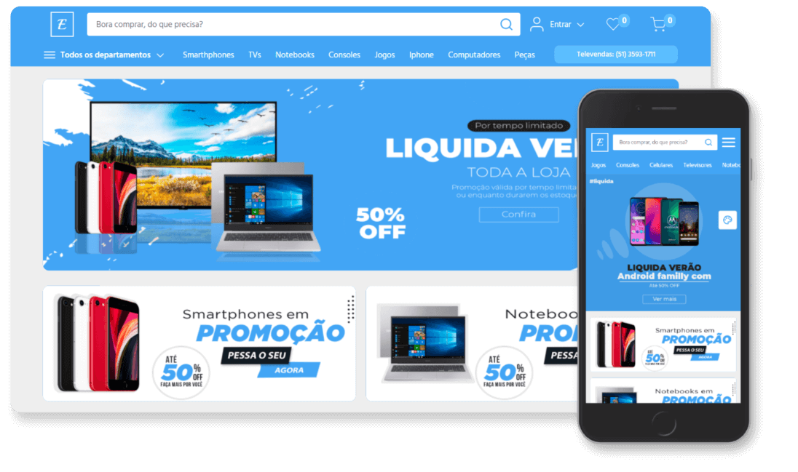

LOJAS VIRTUAIS
Se você possui uma empresa e quer ampliar seu espaço no mercado, você necessita iniciar sua empresa no mercado digital. Muitos consumidores, hoje em dia, preferem escolher seus produtos dentro de casa, no celular. Já você, que pretende mostrar sua marca para mais pessoas, deve montar sua loja virtual para conseguir anunciar seus produtos em diferentes localidades.
Para sua construção, nossos programadores fazem algumas reuniões coletando a identidade visual da sua marca, para poder transcreve-la no seu site. Após a coleta da identidade, nós começamos a construção do site, para que fique do seu jeito, o site passa por revisões a qual marcamos reuniões entre os programadores e a empresa cliente, para que continuemos em harmonia durante todo o projeto.

Slide 3
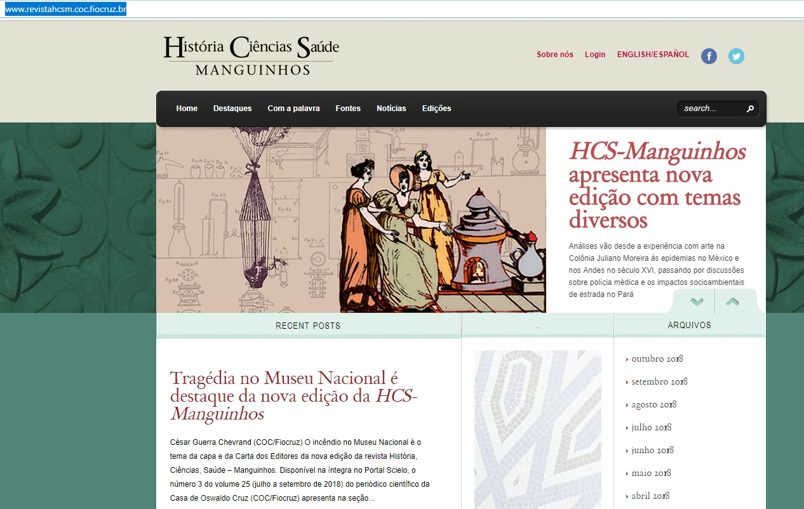
ARTIGOS CIENTÍFICOS
Agora, se você é um cientista e quer publicar suas novas descobertas em um local onde todos possam acessar facilmente e interagir no artigo. Você deve estar procurando o site para artigos científicos. Nesse site outros podem interagir de forma anônima ou de pública. Cientistas formados devem ter seus diplomas autenticados para terem verificação de cientista.

Slide 4
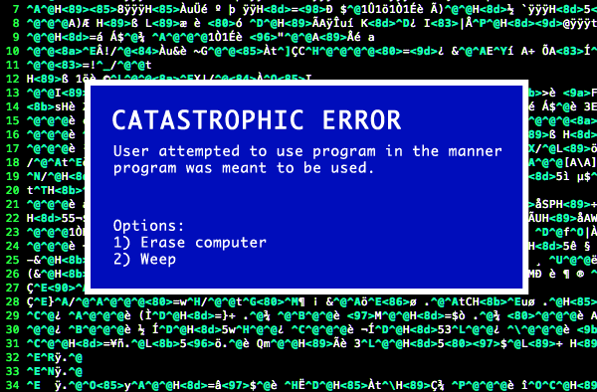
CORREÇÃO DE SITE
A correção e manutenção de site deve ser feita anualmente, para que o site possa ficar cada vez mais leve e sem bugs. Um site precisa ser renovado utilizando programações mais recentes e mais leves. A manutenção sendo feita corretamente, o site fica estável por muito tempo na internet

